Slide 1
Визуализация результатов метаболического заболевания костей
Государственное бюджетное образовательное учреждение высшего профессионального образования «Красноярский государственный медицинский университет имени профессора
В. Ф. Войно-Ясенецкого»
Министерства здравоохранения Российской Федерации
Кафедра лучевой диагностики ИПО
Государственное бюджетное образовательное учреждение высшего профессионального образования «Красноярский государственный медицинский университет имени профессора
В. Ф. Войно-Ясенецкого»
Министерства здравоохранения Российской Федерации
Кафедра лучевой диагностики ИПО
ОРДИНАТОР 1 года обучения
Привалихина Наталья сергеевна
КРАСНОЯРСК 2020

Slide 2
Введение
Метаболическая болезнь костей охватывает разнообразную группу заболеваний, которые диффузно влияют на массу или структуру костей в результате внешнего процесса. Эти заболевания имеют много причин, от генетических нарушений до дефицита питательных веществ и приобретенных состояний. Визуальные проявления также различны, и один и тот же процесс болезни может иметь широкий спектр скелетных результатов.

Slide 3
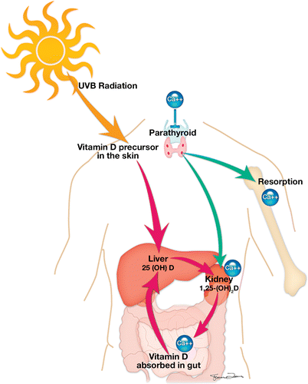
Рахит и остеомаляция
Схема пути кальциевого гомеостаза. Проглатываемый кальций поглощается в желудочно-кишечном тракте, а витамин D либо всасывается в желудочно-кишечном тракте, либо вырабатывается из 7-дегидрохолестерина под воздействием ультрафиолетового излучения (UVB). Витамин D в дальнейшем перерабатывается в печени и почках, где он превращается в свою полностью активную форму, которая способствует усвоению кальция в кишечнике. Гормон паращитовидной железы действует на кости и почки, повышая уровень кальция в сыворотке, а высокий уровень кальция в сыворотке, в свою очередь, подавляет секрецию гормона околощитовидной железы. Паратиреоидный гормон, кальций и фосфор также модулируют метаболизм витамина D в почках

Slide 4
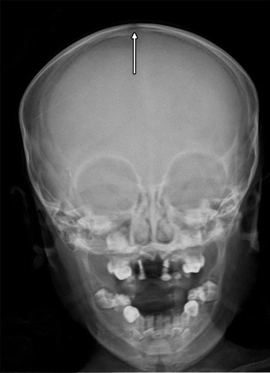
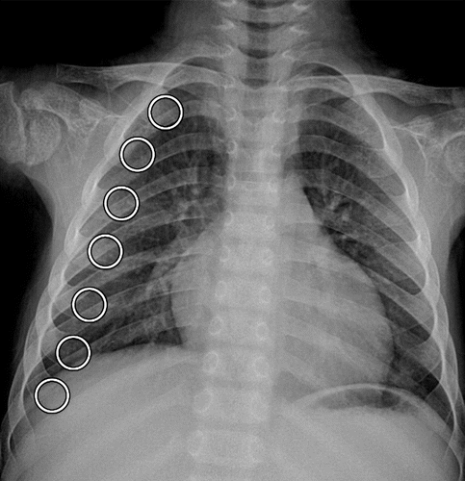
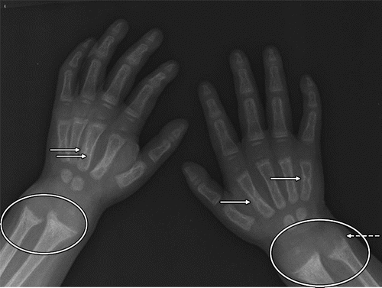
Переднезадняя рентгенограмма черепа показывает частично открытый лобный шов
задняя рентгенограмма грудной клетки показывает широкие и округлые концы передних ребер. Это открытие часто называют «рахитическими четками», потому что цепь закругленных концов ребер напоминает четки при физикальном осмотре.
На рентгеновском снимке задней и задней сторон кисти показаны диффузная остеопения, неопределенные по возрасту переломы нескольких пястных костей и фрагментированные фрагментированные потертые метафизы дистальных радиусов и локтевых костей. Периферический край кости вдоль метафиза происходит путем мембранозного окостенения.

Slide 5
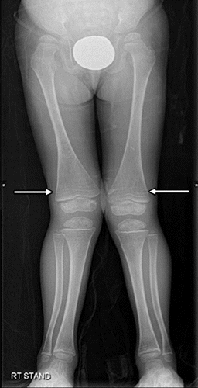
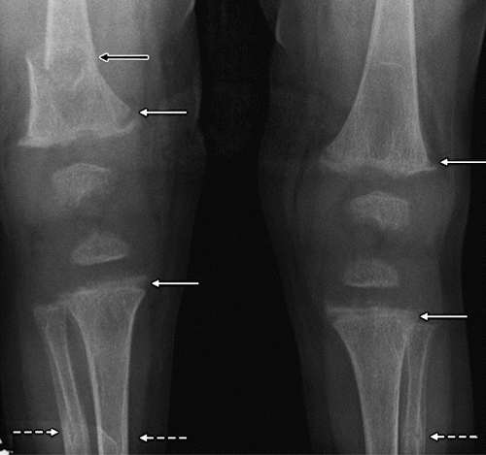
Переднезадняя рентгенограмма обоих коленей показывает перелом правой дистальной части бедренной кости пациента, а также переломы ее правой голени. Метафизы фрагментированы, изношены и разбиты.
Переднезадняя рентгенограмма обеих нижних конечностей, полученная на 2 года позже, показывает диффузную остеопению, изгибание большеберцовой кости и малоберцовой кости, расширенные метафизы и расширение ростовых пластин со склерозом и неровностью на метафизарной стороне. Поперечные склеротические метафизарные полосы, параллельные ростовой пластинке, отражают периоды периодической адекватной минерализации с последующей слабой минерализацией.

Slide 6
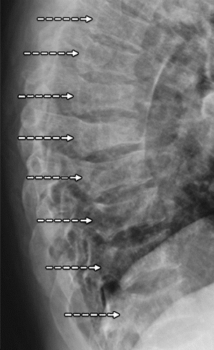
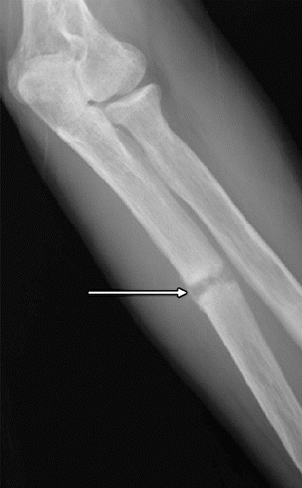
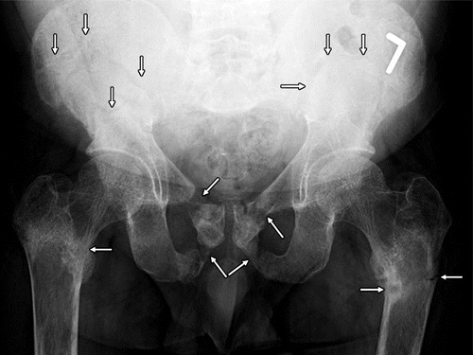
Остеомаляция, вызванная опухолью, у 41-летнего мужчины с острой болью в левом бедре после падения с лестницы, у которого в течение предыдущих 10 лет были множественные переломы. На боковой рентгенограмме грудного отдела позвоночника и переднезадней рентгенограммы левого предплечья и таза показана генерализованная остеопения, переломы тела позвонка и множественные зоны Лузера. Позже пациенту была проведена тотальная артропластика тазобедренного сустава слева.

Slide 7
Гипофосфатазия - это редкое генетическое заболевание, вызванное мутацией, которое кодирует тканеспецифическую щелочную фосфатазу, что приводит к накоплению пирофосфата, ингибитора минерализации костей. Скелетные признаки гипофосфатазии напоминают рахит и остеомаляцию.

Slide 8
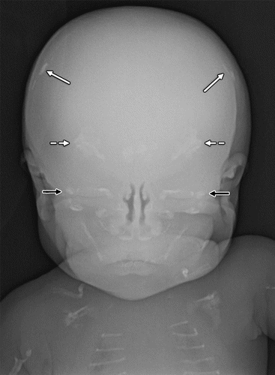
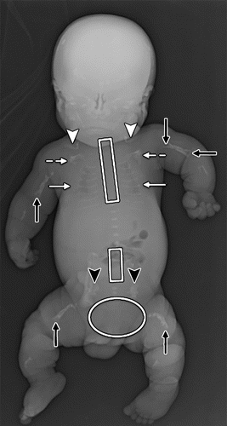
Рентгенограмма переднезаднего черепа показывает серьезные дефекты окостенения черепа, с небольшими остаточными островками кости в лобной и теменной областях. Основание черепа и лицевые кости лишь частично окостенели.
переднезадняя рентгенограмма показывает аномальное окостенение в осевом и аппендикулярном скелете, включая тонкие ключицы и ребра; отсутствие шейных, грудных и поясничных тел позвонков; маленькие лопатки и подвздошные кости, отсутствующие седалищные кости и лобковые кости; метафизарные дефекты окостенения длинных костей; и отсутствие окостенения коротких трубчатых костей в руках и ногах.

Slide 9
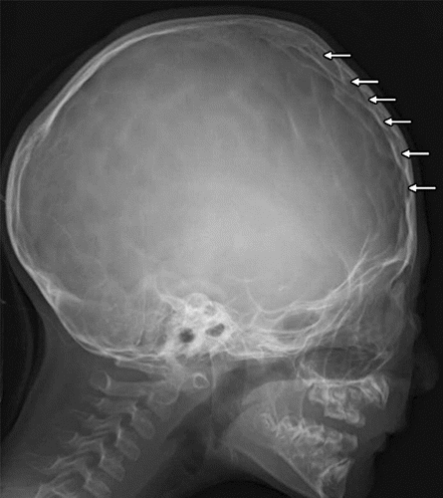
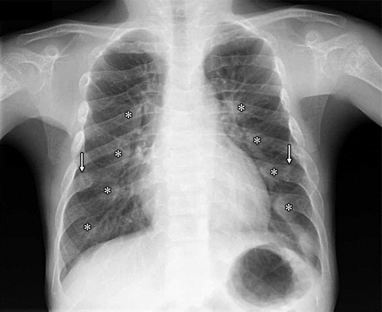
Боковая рентгенограмма черепа показывает краниосиностоз, приводящий к брахицефалии.
Рентгенограмма задней и передней грудной клетки показывает генерализованную остеопению с грубым трабекулярным рисунком всех изображенных костей, широкими передними ребрами (*) и псевдодавлениями на правом и левом седьмом ребрах.

Slide 10
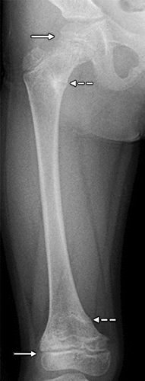
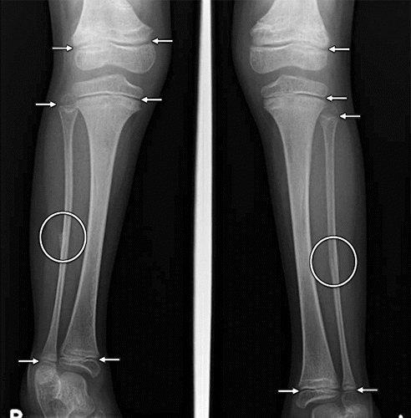
Переднезадняя рентгенограмма правого бедра показывает нерегулярные метафизы и широкие ростовые пластинки и псевдо-переломы медиального аспекта шейки бедра и дистального бедра.
Переднезадняя рентгенограмма обеих голеней показывает широкие ростовые пластины. Обратите внимание на легкое изгибание большеберцовой кости и малоберцовой кости и заживление переломов обеих малоберцовых костей.

Slide 11
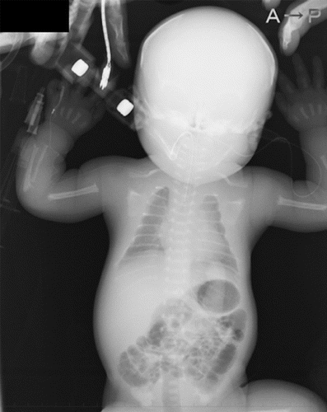
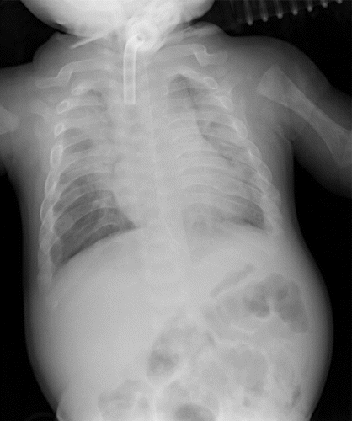
Переднезадняя рентгенограмма показывает аномальное окостенение в осевом и аппендикулярном скелете, с тонкой челюстью, тонкими ключицами и ребрами, небольшими телами позвонков, небольшими лопатками и подвздошными костями, низкорослыми концами длинных костей и плохой окостенением коротких трубчатых костей в руки.
рентгенограмма задней и передней грудной клетки, полученная в возрасте 6 месяцев после введения рекомбинантной фермент-заместительной терапии, показывает значительное увеличение окостенения ребер, ключиц, лопаток, позвонков и длинных костей.

Slide 12
Гиперпаратиреоз - это патологическое состояние повышенных концентраций паратиреоидных гормонов, которое вызывает повышенную резорбцию кости. Первичный гиперпаратиреоз - это состояние автономной секреции паращитовидных желез паращитовидными железами и отсутствие обратной связи с помощью сывороточного кальция. Первичный гиперпаратиреоз обычно вызывается аденомой околощитовидной железы, но примерно в 10% случаев он является результатом гиперплазии четырех желез, а в очень редких случаях первичный гиперпаратиреоз обусловлен карциномой паращитовидной железы.
Вторичный гиперпаратиреоз встречается чаще, чем первичный гиперпаратиреоз, и является реакцией на низкие уровни кальция в сыворотке крови. Наиболее частой причиной является хроническая почечная недостаточность, при которой хронически повышенные уровни фосфата в сыворотке снижают уровень кальция в сыворотке, что приводит к компенсаторной гиперплазии главных клеток околощитовидной железы. Почечная недостаточность также влияет на метаболизм гормона околощитовидной железы, еще более увеличивая уровень гормона околощитовидной железы в сыворотке. Вторичный гиперпаратиреоз также может наблюдаться при дефиците витамина D и дефиците кальция в рационе

Slide 13
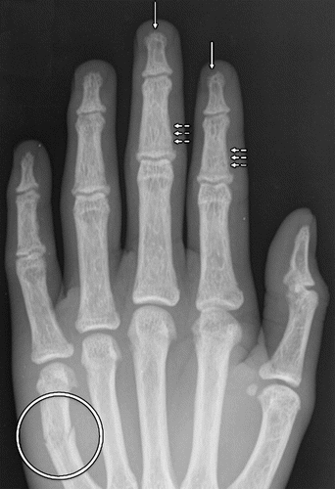
Гиперпаратиреоз у 15-летнего мальчика с незначительной травмой левой руки. Уровень кальция в нем составлял 12,2 ммоль / л (нормальный диапазон 8,5–10,2 ммоль / л).
Рентгенограмма левой руки показывает слабо выраженный пятый перелом пястной кости. Существует резорбция пучков дистальных фалангов. Субпериостальная резорбция изображена вдоль дистальных лучевых аспектов средних фаланг указательного и длинного пальцев.

Slide 14
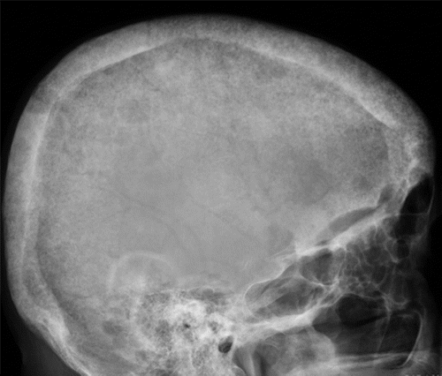
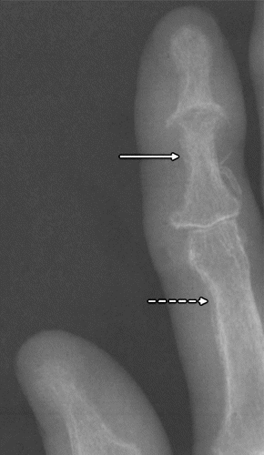
Хроническая почечная недостаточность и вторичный гиперпаратиреоз у 65-летней женщины.
Боковая рентгенограмма черепа показывает бесчисленные точечные люцитные и радиоплотные очаги, результаты которых соответствуют внешнему виду соли и перца.
На задней рентгенограмме правого указательного пальца показана резорбция вдоль радиального аспекта средней фаланги и кортикальное туннелирование проксимальной фаланги.

Slide 15
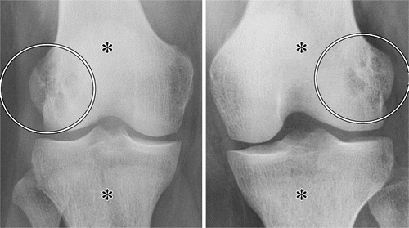
Почечная остеодистрофия у 28-летней женщины с нефротическим синдромом и терминальной стадией почечной недостаточности, которая проходила лечение диализом.
Переднезадняя рентгенограмма обоих коленей показывает диффузный остеосклероз (*), что часто наблюдается у пациентов с терминальной стадией почечной недостаточности, хотя остеосклероз обычно более распространен в осевом скелете. Литические поражения изображены в обеих боковых мыщелках бедра, результаты которых соответствуют опухолям.

Slide 16
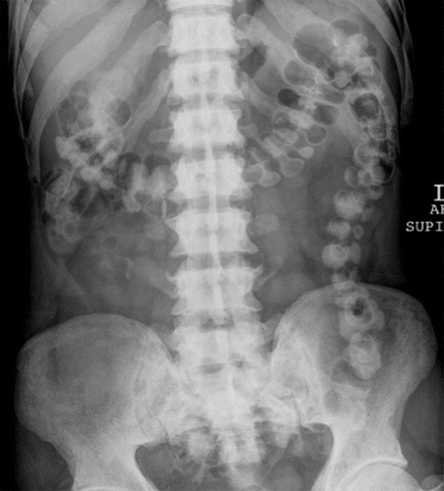
Почечная остеодистрофия у 60-летнего мужчины, перенесшего трансплантацию почки по поводу гломерулонефрита.
Переднезадняя рентгенограмма поясничного отдела позвоночника показывает диффузно повышенную радиоплотность изображенных костей.

Slide 17
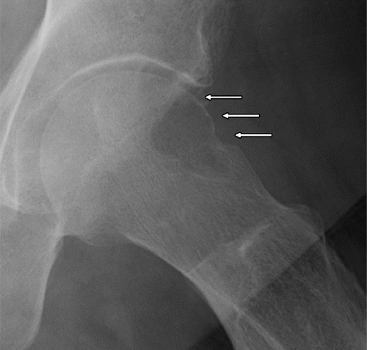
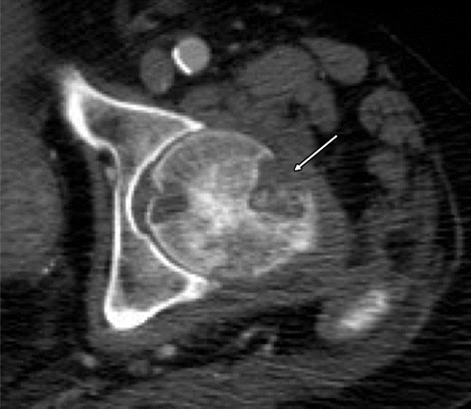
Амилоидная артропатия у 83-летнего мужчины с поликистозом почек, который проходил курс гемодиализа в течение 18 лет.
Боковая рентгенограмма левого бедра показывает большую эрозию вдоль головки бедра. Пространство сустава лишь слегка сужено, и пролиферативное изменение кости минимально.
КТ-изображение левого бедра, усиленное контрастным материалом, показывает эрозию вдоль головки бедра, с легким сужением суставного пространства и минимальным пролиферативным изменением кости. Внутри эрозии находится минерализованная мягкая ткань, что соответствует отложению амилоида.

Slide 18
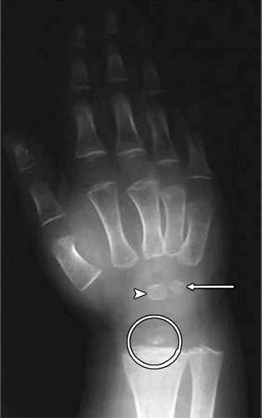
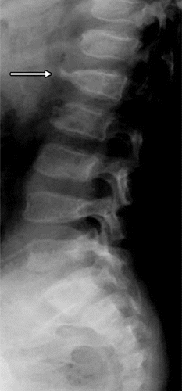
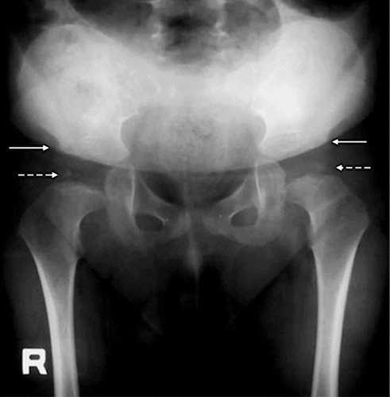
Врожденный гипотиреоз у 12-летнего мальчика с низким ростом и задержкой развития.
Косая рентгенограмма правой руки показывает центры окостенения. Возраст кости оценивается в 1,5 года.
На боковой рентгенограмме поясничного отдела позвоночника показаны гипопластические тела позвонков. L1 имеет тело позвонка в форме пули.

Slide 19
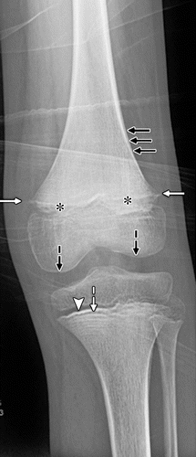
Цинга у 10-летнего мальчика с расстройством аутистического спектра с дефицитом питательных веществ и неопределяемой концентрацией витамина С. в периферической крови.
На переднезадней рентгенограмме левого коленного сустава показана остеопения, повышение периостального отдела, нерегулярный вид ростовой пластинки вдоль метафизарной стороны (*), тонкие кортикальные слои, особенно в эпифизах, и плотные полосы вдоль метафизарной стороны физиологических зон в зоне предварительной кальцификации (линия Франкеля) со смежной светящейся линией, называемой зоной Труммерфельда, или «линией цинги».

Slide 20
Заключение
Метаболические заболевания костей представляют собой гетерогенную группу нарушений, которые диффузно влияют на кости. Понимание основного механизма заболеваний помогает рентгенологу понять рентгенологические результаты и поставить правильный диагноз.

Slide 21
Список литературы
Su Min Ha, Yun Jae Chung, Hye Shin Ahn, Jung Hwan Baek & Sung Bin
https://pubs.rsna.org/doi/10.1148/rg.2016160004

